Slide 1
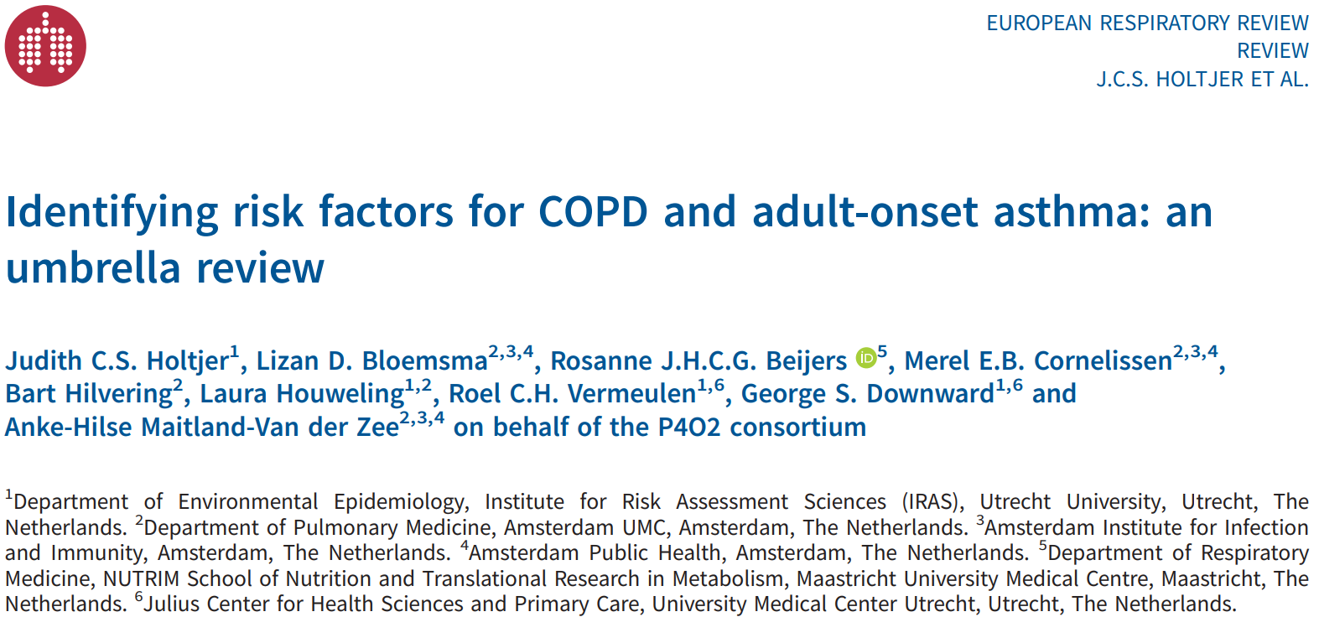
Arş. Gör. Dr. Mustafa Mert SAĞLAM
13.06.2023

Slide 2
GİRİŞ
Hem KOAH hem de AOA'nın yüksek bir hastalık yükü olduğundan ve KOAH için küratif bir tedavi olmadığından erken teşhis ve önleme çok önemlidir
Önleme stratejilerini optimize etmek için, özellikle genetik olmayan risk faktörlerinin daha iyi anlaşılması gerekir.
  Ek olarak, çocukluk çağı astımı için risk faktörleri iyi bilinmekte ancak bu risk faktörlerinin AOA'ya nasıl dönüştüğü açık değil
Önceki çalışmalar KOAH veya AOA gelişimi için genetik olmayan risk faktörlerinde benzerlikler göstermiştir (sigara içmek ve hava kirliliğine maruz kalmak vs. )
Ancak, bildiğimiz kadarıyla şu anda KOAH ve astım için risk faktörlerini karşılaştıran bir genel bakış bulunmamaktadır.
Bu sistematik şemsiye derlemenin amacı, KOAH ve AOA için tüm genetik olmayan risk faktörlerinin bir özetini ve karşılaştırmasını yaparak benzerlikleri ve farklılıkları belirlemektir.

Slide 3
METOD
Arama Stratejisi
Sistematik derlemeler ve metaanaliz derlemelerinden oluşan Şemsiye derleme
International Prospective Register of Systematic Review'da (PROSPERO-CRD42021284614) kayıtlı çalışma protokolüne ve PRISMA yönergelerine göre yapılmıştır
PubMed, 1 Şubat 2023'e kadar sistematik olarak arandı.
Arama stratejisi;
  KOAH, astım, epidemiyoloji, etiyoloji, risk faktörleri ve çalışma tasarımı ile ilgili terimlerden
İlk tarama, başlık ve özete dayalı olarak iki araştırmacı (J.C.S.H. ve L.D.B.) tarafından bağımsız olarak yapıldı.
Daha sonra, ilgili tüm makalelerin tam metni bir araştırmacı (J.C.S.H.) tarafından uygunluk açısından değerlendirildi ve ek bir araştırmacı (M.E.B.C.) makalelerin rastgele %10'unu değerlendirdi
İlk tutarsızlıklar ilk olarak gözden geçirenler arasında tartışıldı ve üçüncü bir gözden geçiren (R.J.H.C.G.B.) anlaşmazlık durumunda nihai karar vermek için hazır bulundu.
Equator Network
CONSORT (Klinik denemeler)
PRISMA (Meta analiz)
STROBE (Gözlemsel Çalışmalar)
Notes:
Çalışmaların kalite ve şeffaflığını arttırmak amacıyla, standartizasyon

Slide 4
METOD
Ekleme ve Hariç Tutma Ölçütleri
Randomizasyon çalışmalarının sistematik incelemeleri dahil olmak üzere gözlemsel epidemiyolojik çalışmaların meta-analizleri olan veya olmayan sistematik incelemeler dahil edildi
AOA ile ilgili olarak, başlangıç yaşının belirtilmesinden bağımsız olarak incelemeler dahil edildi.
Yalnızca İngilizce olarak mevcut olan çalışmalar dahil edildi
Her iki hastalığın mortalitesi, alevlenmeleri veya tedavisi için risk faktörlerini inceleyen çalışmalar hariç tutuldu.
Başka bir hastalığın KOAH veya AOA gelişimi üzerindeki etkisini inceleyen çalışmalar uygun görülmedi
Birden fazla analiz veya inceleme aynı orijinal çalışmaları içerdiğinde, en yenisi dahil edildi

Slide 5
METOD
Veri Çıkarma
Veri çıkarma, bir gözden geçiren (J.C.S.H.) tarafından, ikinci bir gözden geçiren (M.E.B.C.) tarafından kalite kontrol amacıyla rastgele bir %10'dan veri çıkarılarak gerçekleştirildi
Her uygun makaleden, yazarlar, yayın yılı, incelenen genetik olmayan risk faktörleri, incelenen sonuç, dahil edilen epidemiyolojik çalışma sayısı, inceleme başına toplam katılımcı sayısı ve ana sonuçlar kaydedildi.
AOA için başlangıç yaşının belirlenip belirtilmediği kaydedildi
Dahil edilen incelemelerin çalışma kalitesi ve yanlılık riski, sistematik incelemeler ve araştırma sentezi için Joanna Briggs Enstitüsü (JBI) kontrol listesi uygulanarak kontrol edildi
Dahil edilen her özellik için puanlar verildi ve 1 (kötü yönetildi) ile 11 (iyi yürütüldü) arasında değişen bir puan verildi.
  Meta-analiz yapılmayan çalışmalar için maksimum puan 10

Slide 6
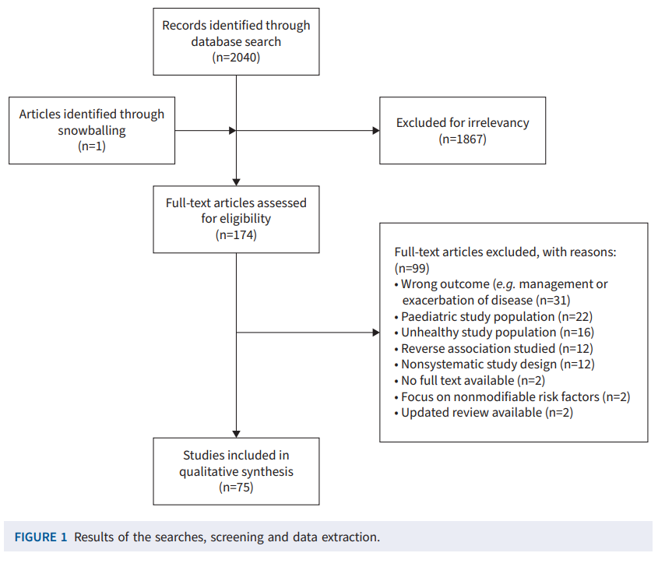
BULGULAR
Bunlardan
  45'i KOAH
  28'i astım
  2 inceleme hem KOAH hem astım
Dahil edilen 75 incelemeden 45'i bir meta-analiz ve narrative review içeriyordu,
12'si yalnızca bir meta-analiz yürüttü ancak narrative review yapmadı ve
18'i yalnızca bir narrative review içeriyordu.
Notes:
1867'si, başlık ve özet incelemesinin (şekil 1) ardından hariç tutuldu,
genetik risk faktörlerine veya hastalığın alevlenmelerine veya tedavisine odaklandılar.
Tam metinler incelendikten sonra bunlardan 99'u hariç tutuldu
Hastalığın yönetimi ya da alevlenmesi – değiştirilemez risk faktörleri

Slide 7
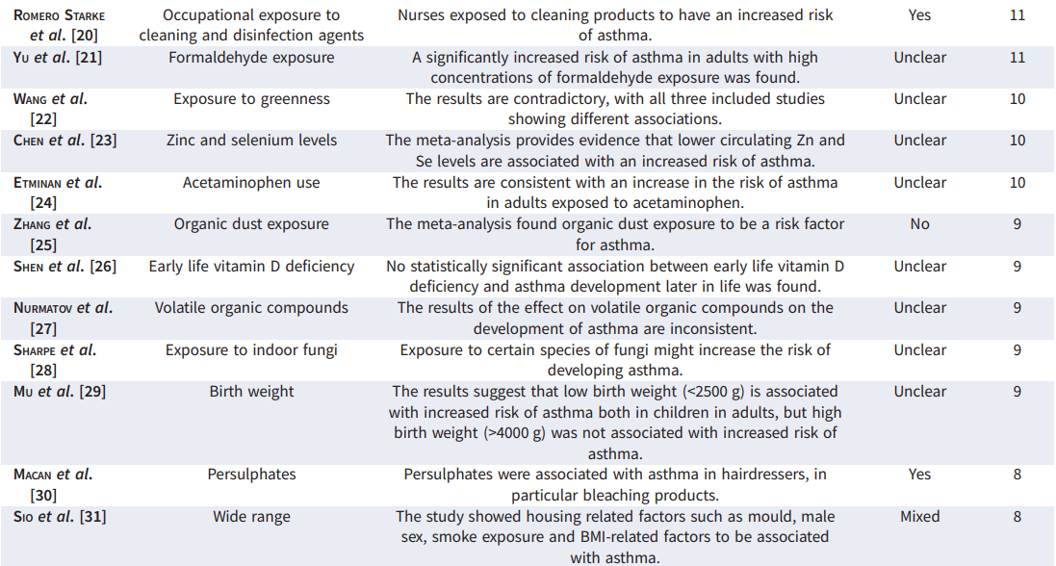
BU
L
GU
L
A
R
Notes:
MESLEKİ MARUZİYET
22 - Dahil edilen çalışmalar arasında büyük bir heterojenlik vardı ve bunların çoğu bitki örtüsü tipini ve nedensel alerjenleri belirtmedi.
Kohort çalışmalarından elde edilen birleştirilmiş tahminler, antenatal kan D vitamini seviyesi ile ileriki yaşlarda astım/hırıltı arasında bir ilişki olmadığını göstermektedir. Oysa kohort çalışmalarından elde edilen birleştirilmiş tahminler, antenatal D vitamini alımının 5 yaştan büyük çocukluk çağı astımı veya çocukluk çağı hırıltısı üzerinde etkisi olabileceğini düşündürmektedir.
Aromatikler (yani benzenler, toluenler ve ksilenler) ve formaldehit, astım ve alerjinin hem gelişimi hem de alevlenmeleri ile ilgili olarak incelenen ana VOC sınıflarıydı.
Astım semptomları gelişmeden önce ev içi mantarlara maruz kalmanın arttığını değerlendiren boylamsal araştırmalar, Penicillium, Aspergillus ve Cladosporium türlerinin duyarlı popülasyonlarda solunum sağlığı riski oluşturduğunu göstermektedir.

Slide 8
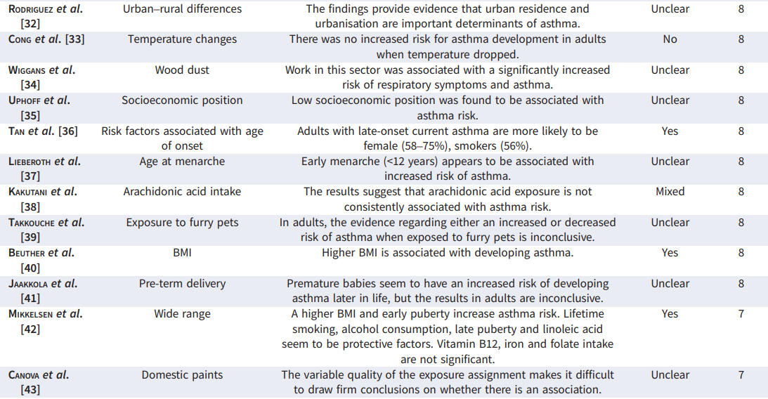
BU
L
GU
L
A
R

Slide 9
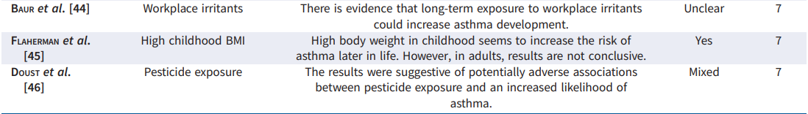
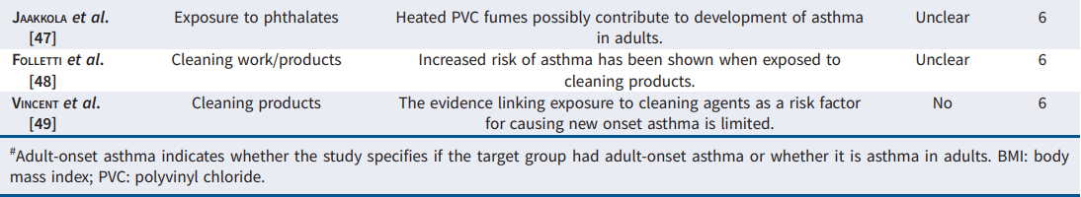
BU
L
GU
L
A
R

Slide 10
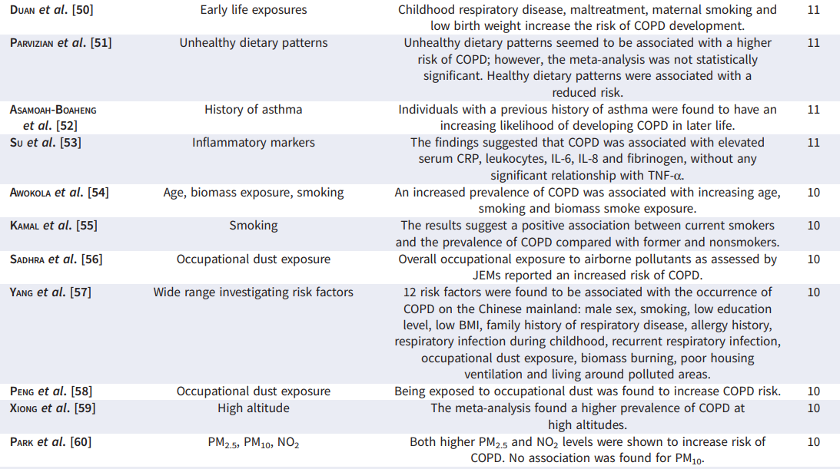
BU
L
GU
L
A
R

Slide 11
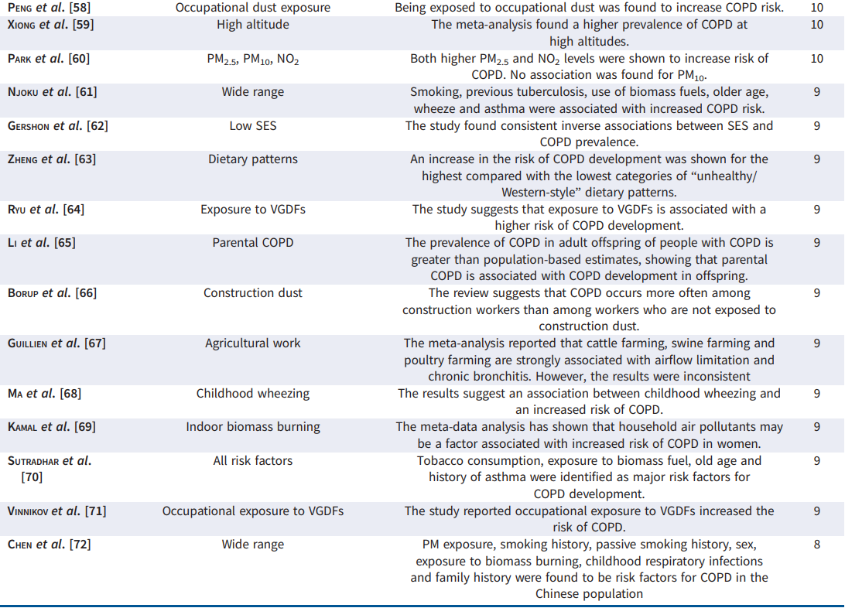
BU
L
GU
L
A
R
Notes:
Sosyal ve ekonomik dezavantajın KOAH mortalitesi ve morbiditesi üzerinde anlamlı ve tutarlı bir etkisi olduğu görülmektedir.

Slide 12
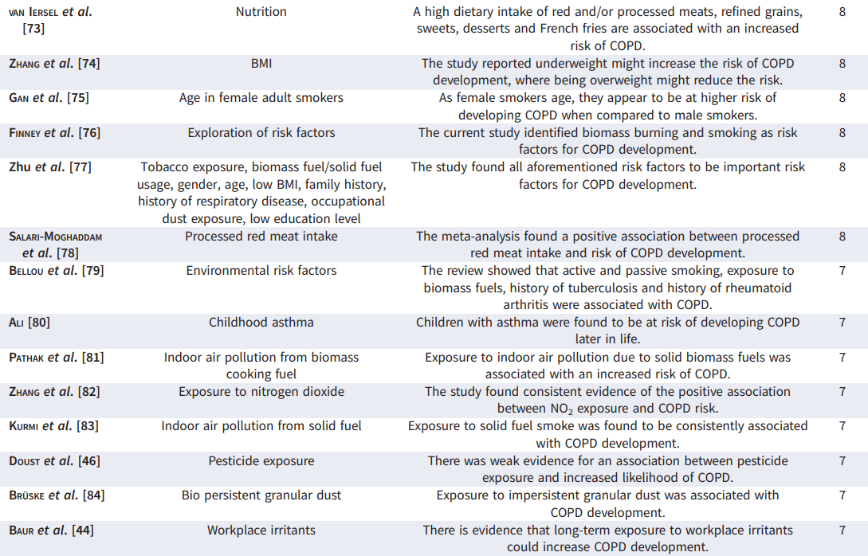
BU
L
GU
L
A
R

Slide 13
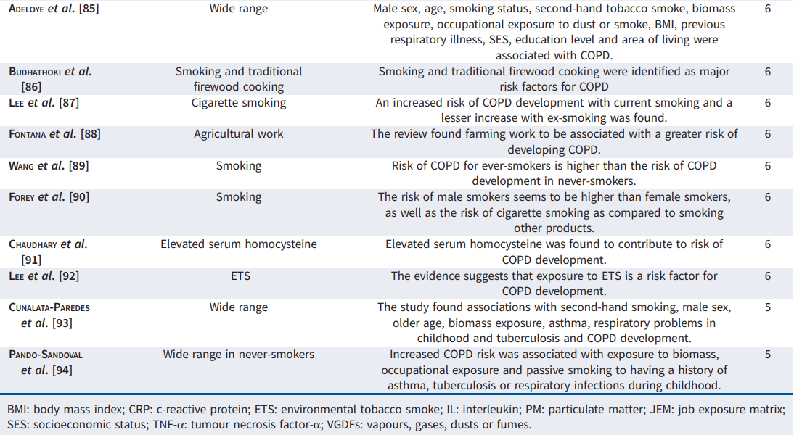
BU
L
GU
L
A
R
Notes:
Agricultural tarımsal
Hcy'nin KOAH patogenezinde veya prognozunda moleküler rolü net değildir, ancak mevcut literatür sigara içmenin folik asit metabolizmasını bozduğunu ve Hcy birikimini arttırdığını öne sürmektedir
Kanıtlar, ETS'nin KOAH'ı artırdığını güçlü bir şekilde öne sürse de, çalışma zayıflıkları ve iyi tasarlanmış büyük çalışmaların olmaması, güvenilir etki tahminini engellemektedir. Daha kesin kanıtlar gereklidir. Çevrede sigara içenler

Slide 14
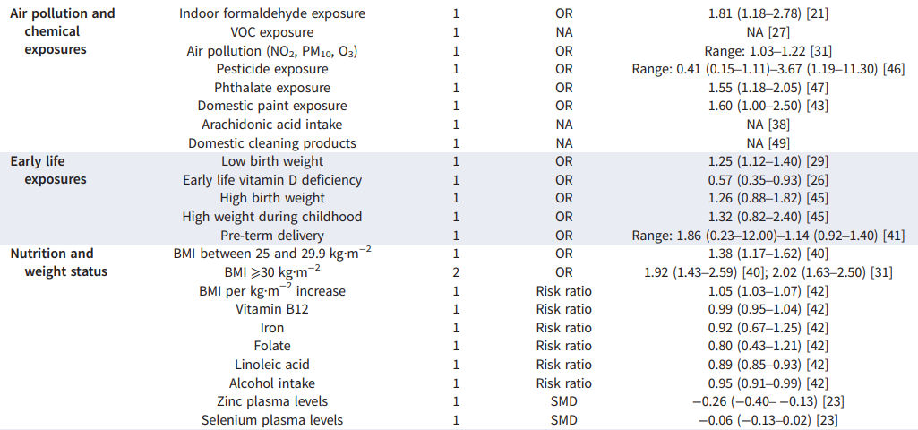
BU
L
GU
L
A
R
Notes:
VOC'ler, klorlu hidrokarbonlar, propilen glikol ve glikol eterler, alkanlar, alkoller, aldehitler, ketonlar ve terpenler
Ftalatlar, ya da ftalat esterler, ftalik asit esterleridir ve genellikle esnekliklerini artırmak için plastiklere eklenir. Sert plastik olan polivinilkloriti esnek plastiğe çevirmede kullanılırlar
Vit d 5 yaş

Slide 15
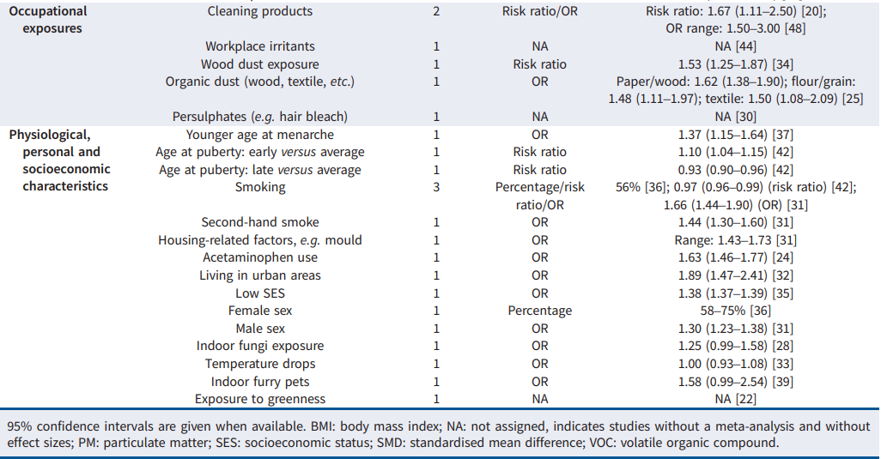
BU
L
GU
L
A
R

Slide 16
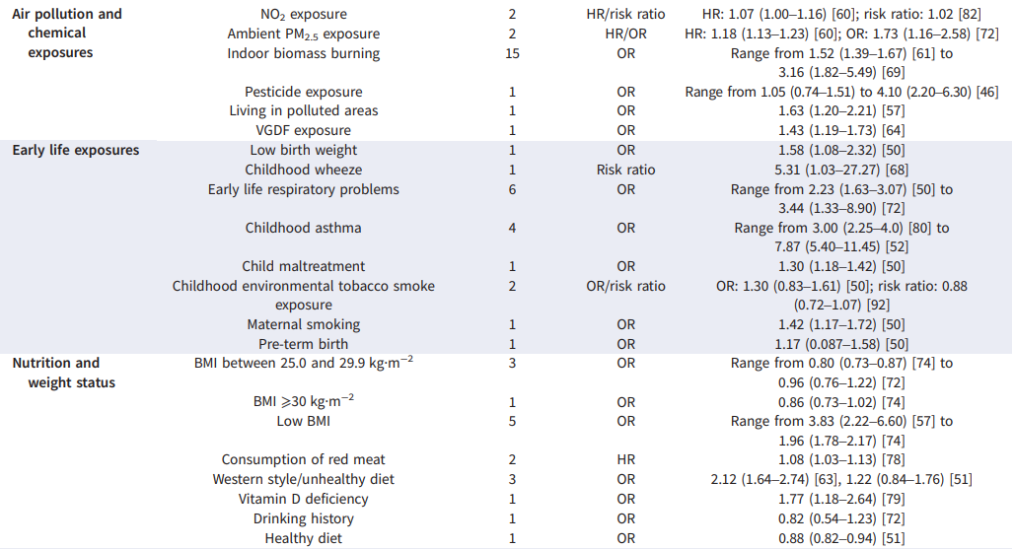
BU
L
GU
L
A
R

Slide 17
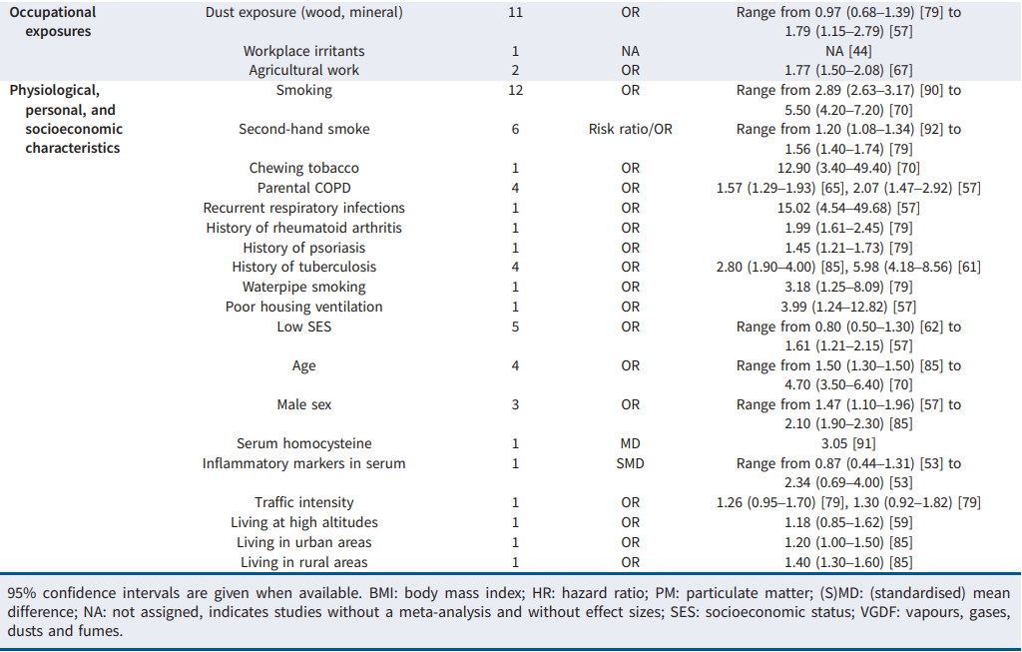
BU
L
GU
L
A
R
Notes:
79 öneri sonuç - Sürekli sigara içenlerin yarısından fazlasında KOAH gelişmediği göz önüne alındığında, KOAH patogenezindeki olası koruyucu faktörlerin deşifre edilmesine de ihtiyaç vardır.
Hcy'nin KOAH patogenezinde veya prognozunda moleküler rolü net değildir, ancak mevcut literatür sigara içmenin folik asit metabolizmasını bozduğunu ve Hcy birikimini arttırdığını öne sürmektedir. Bu çalışma Hcy'nin KOAH patogenezindeki katkısını düşündürmektedir. Bununla birlikte, sonuçları doğrulamak için büyük ölçekli prospektif kohort çalışması ve daha fazla güce sahip replikasyon çalışmaları garanti edilir.

Slide 18
TARTIŞMA
Erişkin başlangıçlı astım için 43 ve KOAH için 45 risk faktörü

Slide 19
TARTIŞMA
Erişkin Başlangıçlı Astım
En düşük JBI puanı 10 üzerinden altıydı ve önemli bir sorun olmadığını gösteriyor
Talaş tozu işçilerinin astım riskinin arttığını bildirmiştir
Mesleki faktörlerin önemini gösterir
Daha yüksek BMI ile artmış astım riski arasında güçlü bir ilişki bulunmuş
Özellikle AOA'yı inceleyen bir derlemede kadın cinsiyet geç başlangıçlı astımla da ilişkilendirilmiştir
  Altta yatan mekanizmanın belirsiz olduğunu ancak kadın cinsiyet hormonlarındaki yaşam boyu değişiklikler ve alerjik duyarlılıklardaki cinsiyete özgü farklılıklar ile ilgili olabileceğini belirtmişlerdir
Bir incelemede erkek cinsiyet de bir risk faktörü olarak tanımlanmıştır
Formaldehit, VOC'ler, böcek ilaçları ve ftalatlar gibi çeşitli kimyasal maruziyetler astımla ilişkilendirilmiştir.
Notes:
Üç gözden geçirme [31, 36, 42] sigara içmeye bir risk faktörü olarak odaklandı ve bunlardan ikisi başlama yaşını belirtti [36, 42].
İki tanesi AOA ile bir ilişki gösterdi [31, 36].
Artan risk ile bir ilişki göstermeyen üçüncüsü, birbiriyle çelişen sonuçlarla toplamda sigara içmeyle ilgili yalnızca iki makaleyi içeriyordu.
Biri koruyucu bir etki buldu ve biri artmış risk gösterdi [42].

Slide 20
TARTIŞMA
KOAH
Sigara içmeyenlere kıyasla aktif sigara içmenin KOAH için ana risk faktörü olduğunu belirtmiştir.
Ev içi biyokütle yanmasını koah için bir risk faktörü olarak tanımlanmış
  Bu çalışmaların çoğu düşük gelirli ülkelerde yapılmış olsa da, partikül maddeye maruz kalmanın önemini ve uygun havalandırma ihtiyacını ve iç mekanlarda daha az zararlı yakıtların (katı yakıtlar yerine doğal gaz, elektrik gibi) kullanılması gerektiğini vurgulamaktadır
Mesleki tozu bir risk faktörü olarak tanımlayarak
  İşyerinde toza maruz kalmayı azaltmak ve/veya riski azaltmak için çalışanlara koruyucu ekipman sağlamak için çaba gösterilmesi gerektiğini belirtir.

Slide 21
TARTIŞMA
KOAH
Ortamdaki PM2.5 ve NO2 konsantrasyonlarının KOAH riskini artırdığı
  Dünya sağlık örgütü'ne (WHO) göre, küresel nüfusun %99'u hava kirliliği seviyelerinin DSÖ gerekliliklerini aştığı yerlerde yaşıyor
  Bu, emisyonları azaltmak için somut politikalara olan ihtiyacı vurgulamakta
Çeşitli araştırmalar, çocukluk çağı astımı ve solunum problemleri gibi erken yaşam maruziyetlerini KOAH için risk faktörleri olarak tanımlamıştır.
  Çocukların solunum sağlığına öncelik vermenin önemini göstermektedir.

Slide 22
TARTIŞMA
Farklılıklar ve Benzerlikler
Çalışmanın ikinci amacı; KOAH ve astım için risk faktörleri arasındaki hem farklılıkları hem de benzerlikleri belirlemekti.
Ana farklılıklardan biri, düşük bir BMI'nin KOAH için bir risk faktörü olmasının ve yüksek bir BMI'nin koruyucu bir faktör olmasının aksine, yüksek bir BMI'nin astım için bir risk faktörü olduğu BMI'dir.
İkincisi, hem erkek hem de kadın cinsiyetin AOA için risk faktörü olduğu, erkeklerin ise KOAH riskinin daha yüksek olduğu bulundu.
  Ancak, YANG ve ark., sigara içme davranışındaki değişiklikler nedeniyle şu anda erkeklerde ve kadınlarda KOAH prevalansının eşite yakın olduğundan bahsetmektedir.

Slide 23
TARTIŞMA
Farklılıklar ve Benzerlikler
Her iki hastalık için de düşük doğum ağırlığı ve erken doğum, (her iki hastalık için de erken doğum istatistiksel olarak anlamlı olmasa da) risk faktörleri olarak ima edildi.
Her iki koşul için birden çok incelemede mesleki toz maruziyeti bulundu ve bu da önleme için bir alan olduğunu gösteriyor.
Aktif ve pasif içicilik hem KOAH hem de AOA için önemli risk faktörleridir.
NO2 ve partikül madde şeklindeki ortam hava kirliliğinin hem KOAH hem de AOA için bir risk faktörü olduğu bulundu.
Hem pestisit maruziyeti hem de klorür gibi işyeri tahriş edici maddelere maruz kalma, hem AOA hem de KOAH için risk faktörleri olarak tanımlandı.

Slide 24
GÜÇLÜKLER ve SINIRLAYICILAR
Sadece birkaç çalışma astım tanısını spesifik semptomlar ve hava yolu testleri ile kombinasyon halinde doğruladı
Sadece yetişkinleri içeren astım çalışmaları azdı
  Çoğu çalışma için asıl odak noktası çocuklarda astımdı ve bu da 18 yaşından küçük popülasyonu hariç tutarken küçük örneklem boyutlarına yol açıyordu
Hem astım hem de KOAH için, her gözden geçirme bir meta-analiz içermedi ve/veya niceliksel bir sonuç ölçüsü sağlamadı
  Bu, sonuçların karşılaştırılmasını zorlaştırdı ve bazı bulguların fazla veya eksik temsil edilmesine yol açabilirdi.
  Ancak, beş ile 11 arasında değişen JBI puanları ile önyargı değerlendirmesi riski yapoldığından, hiçbiri yüksek bir önyargı riski göstermediğinden bu risk sınırlı olabilir

Slide 25
ÇIKARIMLAR
İnceleme astım ve KOAH risk faktörlerine genel bir bakış sağladığından, erken teşhis ve önleme için olası hedefler sağlar.
Kronik hastalıkların hem sağlık hem de bireysel sağlık maliyetleri yüksek olduğundan, bu durum önemli mali tasarruflar sağlayabilir ve yaşam kalitesindeki kayıpları azaltabilir.
Ayrıca, Küresel Hastalık Yükü Çalışması şu anda
  KOAH için altı risk faktörüne (sigara, pasif içicilik, ev hava kirliliği, ortamdaki partikül madde, ozon ve mesleki partiküller)
  Astım için iki risk faktörüne (sigara ve mesleki astımojenler, örn. mesleki odun tozu ve temizlik malzemeleri)
Bu gözden geçirme daha birçok risk faktörü tanımladığından, hastalık yükü şu anda hafife alınmış olabilir.
KOAH ve AOA için risk faktörlerindeki farklılıkları vurgulaNDI, yani müdahalelerin risk altındaki belirli popülasyonu hedeflemesi gerekir.

Slide 26
ÇIKARIMLAR
İnceleme, daha fazla araştırmaya ihtiyaç duyulan alanlara dair de fikir verdi.
  Çok az inceleme erişkinlerde astıma odaklanır ve daha da azı AOA'ya odaklanır.
  Araştırmalar, AOA'nın daha az atopik olduğunu ve çocukluk çağı astımından daha kötü bir prognoza sahip olduğunu gösterdiğinden, bu spesifik popülasyona ilişkin daha fazla araştırmaya ihtiyaç vardır.

Slide 27
SONUÇ
Bu şemsiye incelemede, KOAH ve AOA için genetik olmayan risk faktörlerine genel bir bakış sağlandı.
Daha da önemlisi, her iki hastalık da sigara ve mesleki maruziyet gibi bilinen birkaç akciğere zarar veren ve genetik olmayan faktörleri paylaşır.
BMI ve hava kirliliği gibi bazı dikkate değer farklılıklar da vardır.
Bu risk faktörlerini daha iyi anlamak için özellikle AOA üzerine daha fazla araştırma yapılmalıdır.
Genel olarak, bu incelemenin sonuçları, risk altındaki kişileri belirleyerek vakaların daha hedefli ve daha erken tanımlanmasının yanı sıra teşhis sırasında bu hastalıkları birbirinden ayırmaya yardımcı olabilir.

